Slide 1
КУРСОВАЯ РАБОТА ПО EXCEL
ТЕМА: Аналитика работы онлайн кинотеатра «Скай-синема»
Исполнитель: Ольга Арина
Поток: 33 Группа: 1

Slide 2
Анализ пользовательской активности
Выводы:
Пик активности пользователей приходится на пятницу-субботу-воскресенье.
В течении дня бОльшее количество просмотров в вечернее время с 17-21 часа.

Slide 3
Распределение подписчиков по временным зонам.
Выводы:
81% подписчиков в зонах UTC 0, +1, +2, +3. Из них 51% подписчиков сосредоточены в UTC+1 и UTC+2.
Остальные зоны занимают менее 20%, есть перспектива расширения охвата.

Slide 4
ТОП 100. Рейтинг фильмов.
Выводы:
50% просмотров дают 73 фильма из 5142, что может говорить о возможных проблемах с библиотекой и, как следствие, потери интереса к сервису.

Slide 5
Выводы:
Эффективность маркетинговых расходов.
В Июне и Июле затраты на маркетинг были менее эффективны, т.к. привели меньшее количество подписчиков.

Slide 6
Анализ поведения подписчика.
Выводы:
Retention падает, необходимо это менять т.к. это с задержкой на напрямую влияет на выручку.
Анализ среднего количества просмотров в месяц показывает выход на стабильный показатель 3,7-3,8, но это ложное плато и достигнуто за счет пока еще активных новых подписчиков.
Анализ активности просмотров по группам пользователей (по LifeTime) говорит о падении интереса к сервису и как следствие отказ от подписки. Необходимо поддерживать интерес действующих подписчиков и отслеживать их активность.

Slide 7
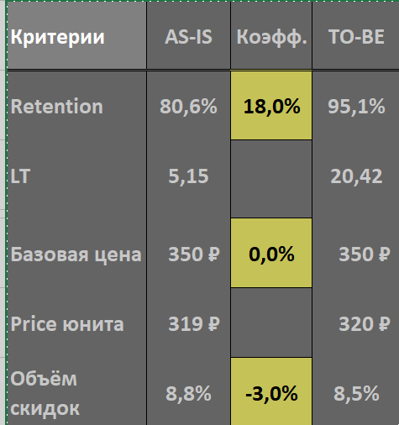
Выводы:
Текущая юнит-экономика не удовлетворительна. Маржа отрицательная -минус 80%.
При сохранении стоимости подписки 350 руб. и выполнении условий по критериям ниже, выйдем на маржу 25%.
Юнит-экономика

Slide 8
Прогноз выручки и маржи на год.
Выводы:
В августе 2021 вышли на маржу в 7%
Рост маржи до 21% через год, возможен при:
Retention 95%
Юнит- маржа в размере 25% возможна при ежемесячном привлечении 600 подписчиков.
Минимальное привлечение новых подписчиков – 400 в месяц. В этом случае, база подписчиков не будет уменьшаться, что даст стабильность для маржи как для юнита так и для всего сервиса и выход маржу в 21%.

